Slide 1
云应用系统开发技术
第6章 容器（Docker）

Slide 2
内容提要
第6章 容器（Docker）
6.1 Docker 原理
6.2 安装 Docker
6.3 使用 Docker
6.4 运行 Docker
6.5 生成 Docker 镜像

Slide 3
6 容器（Docker）
Docker（网址是 https://www.docker.com/ ) 是一个开源项目，诞生于 2013 年3月份，最初是 dotCloud 公司内部的一个业余项目。它基于 Google 公司推出的 Go 语言实现。 项目后来加入 Linux 基金会，遵从 Apache 2.0 协议。
Linux 容器不是模拟一个完整的操作系统，而是对进程进行隔离。换句话说，是在正常进程的外面套了一个保护层。对于容器里面的进程来说，它接触到的各种资源都是虚拟的，从而实现与底层操作系统的隔离。

Slide 4
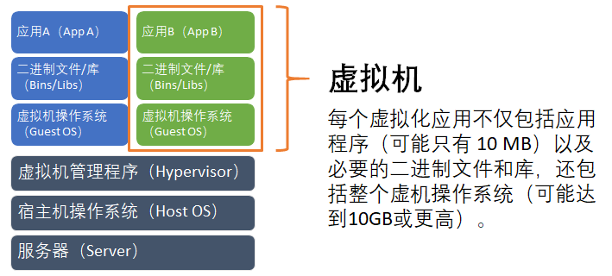
6 容器（Docker）

Slide 5
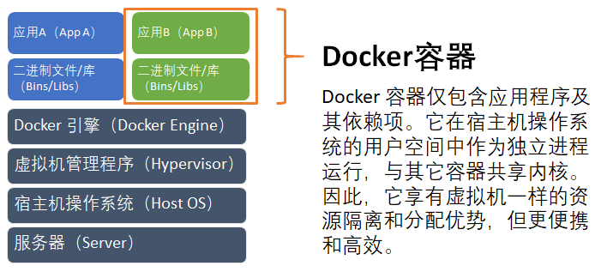
6 容器（Docker）

Slide 6
6 容器（Docker）
Docker 达到了类似虚拟机的效果，但是又没有虚拟机的开销。Docker 仅仅虚拟应用的运行环境。
Docker 是一款针对程序开发人员和系统管理员来开发、部署、运行应用的一款虚拟化平台。Docker 通过对应用程序的封装、分发、部署、运行等生命周期的管理，达到应用程序使用级别的“一次封装，到处运行”（build once, configure once and run anywhere）。Docker 可以让我们像使用标准集装箱一样，尽可能的屏蔽内部实现细节，从而快速地部署和集成应用，缩短软件产品从测试到正式上线的时间。

Slide 7
6.1 Docker原理
● Docker 容器的实质就是一个虚拟环境，容器内包含单一应用程序和它所需的全部依赖环境，相当于最小化的虚拟机。只有容器预先设置好的端口和存储卷才能与外界环境通信，除此之外，对外界而言容器就是一个黑箱。
● Docker 的部署较简单，容器从镜像创建，而镜像内包含所需的全部依赖环境，做到了一个镜像直接部署，不再需要修改服务器的系统配置。
● Docker 镜像（Image）是无状态的，而容器（Container）是有状态的，容器在运行时生成的数据是被保存在容器内的，当整个容器被删除时也会跟着被删除。如果生成的文件包含重要资料，则需要把对应生成的目录指向宿主机目录或者数据卷容器。
● Docker 的每个容器只运行单一应用，完成最基本的服务。要实现一个产品功能，往往需要多个基本服务共同协作完成。

Slide 8
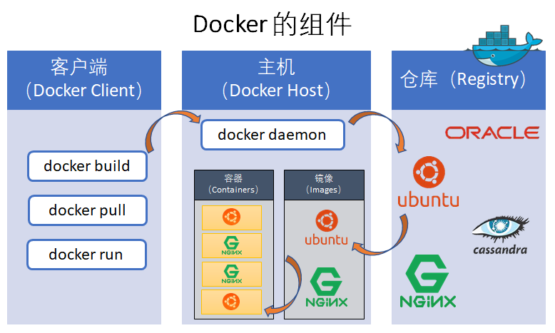
6.1 Docker原理
Docker 的运行涉及到3个基本组件：
● 一个运行 docker 命令的客户端（Docker Client）
● 一个以容器（Docker Container）形式运行镜像（Docker Image）的主机（Docker Host）
● 一个镜像（Docker Image）的仓库（Registry）

Slide 9
6.1 Docker原理
Docker使用以下操作系统的功能来提高容器技术效率：
● Namespaces 充当隔离的第一级。确保一个容器中运行一个进程而且不能看到或影响容器外的其它进程。
● Control Groups 是 LXC 的重要组成部分，具有资源核算与限制的关键功能。
● UnionFS 文件系统作为容器的构建块。为了支持 Docker 的轻量级以及速度快的特性，它创建了用户层。
利用 Docker 来运行任何应用程序，需要两个步骤：
● 构建一个镜像；
● 运行容器。

Slide 10
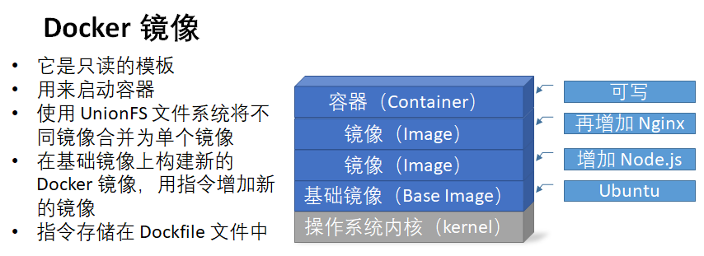
6.1 Docker原理
第1步：构建镜像
镜像是一个构建容器的只读模板，它包含了容器启动所需的所有信息，包括运行程序和配置数据。每个镜像都源自于一个基本镜像（Base Image），然后根据 Dockerfile 中的指令创建，对于每个指令，在镜像上创建一个新的层面。

Slide 11
6.1 Docker原理
第2步：运行容器
我们把在第一步中创建的镜像在容器（Docker Container）上运行。当容器被启动后，一个读写层会被添加到镜像的顶层。当被分配到合适的网络和IP地址后，应用程序就可以在容器中正常运行了。
● Docker 希望我们将每个应用独立打包成一个容器，每个容器都是一个黑盒，它们之间通过内部网络互相访问和集成。
● 管理成千上万的复杂容器集群时要使用到 Docker Swarm 或者 Kubernetes。
● Docker 的整个架构设计是建立在运行单个程序的容器上的。Docker 不推荐将多个应用打包到一个容器里面。

Slide 12
6.2 安装Docker
Docker 是一个开源的商业产品，有两个版本：社区版（Community Edition，缩写为 CE）和企业版（Enterprise Edition，缩写为 EE）。社区版是免费的，企业版包含了一些收费服务，个人开发者一般用不到。下面的介绍仅针对社区版。
在 Ubuntu Server 虚拟机 “ubuntuvm1 ”上安装和运行 Docker。具体安装步骤此处从略。

Slide 13
6.3 使用 Docker
# print help information.
docker help
# print help information for "run" command.
docker run --help
# show the Docker version information.
docker version
# display system-wide information.
docker info
# list running containers.
docker ps
# list all containers, including stopped ones.
docker ps --all
一些 Docker 常见的基础命令。
● 打印帮助
● 打印“run”命令的帮助
● 显示Docker版本号
● 显示Docker系统信息
● 列出运行中的容器
● 列出全部容器，包括已经停止的

Slide 14
6.3 使用 Docker
简单的例子
运行 BusyBox 镜像。BusyBox 是一个最小的 Linux 系统镜像，它提供了该系统的主要功能，不包含一些与 GNU 相关的功能和选项。
● 我们先通过 pull 命令将这个镜像下载到本地
● 在 BusyBox 里调用 /bin/echo 命令输出 “Hello Docker ”字符串
bobyuan@ubuntuvm1:~$ docker pull busybox
Using default tag: latest
latest: Pulling from library/busybox
75a0e65efd51: Pull complete
Digest: sha256:d21b79794850b4b15d8d332b451d95351d14c951542942a816eea69c9e04b240
Status: Downloaded newer image for busybox:latest
bobyuan@ubuntuvm1:~$ docker run busybox /bin/echo Hello Docker
Hello Docker

Slide 15
6.3 使用 Docker
Docker 使用镜像文件生成容器实例，容器实例本身也是一个文件，称为容器文件。也就是说，一旦容器生成，就会同时存在两个文件： 镜像文件和容器文件。关闭容器并不会删除容器文件，只是容器停止运行而已。
● 为了列出已经停止的容器，我们必须用 docker ps --all 命令
● 终止运行的容器文件，依然会占据硬盘空间。为了清理干净，我们可以删除这个容器
# find the container, it should be stopped.
bobyuan@ubuntuvm1:~$ docker ps --all
CONTAINER ID IMAGE COMMAND CREATED STATUS PORTS NAMES
efde27b6c4d5 busybox "/bin/echo Hello Doc…" 6 seconds ago Exited (0) 5 seconds ago happy_bassi
# remove the already stopped container by its ID.
bobyuan@ubuntuvm1:~$ docker rm efde27b6c4d5
efde27b6c4d5

Slide 16
6.3 使用 Docker
常用Docker命令 - 1/3
1. 如果要运行一个已经停止的容器。
2. 如果要进入一个正在运行的容器。
3. 如果要查看运行的容器里面的进程信息。
4. 如果要杀死当前正在运行的容器。对于那些不会自动终止的容器，可以使用 kill 命令手动终止。
# 1. start the already stopped container, attach and interactive.
docker start -ai <container>
# 2. launch the Bash shell into the container.
docker exec -it <container> /bin/bash
# 3. display the running processes of a container
docker top <container>
# 4. kill specified container.
docker kill <container>
# kill all running containers.
docker kill $(docker ps -q)

Slide 17
6.3 使用 Docker
常用Docker命令 - 2/3
5. 如果要删除容器。注意必须先停止后再删除。
6. 如果要删除本地镜像。
# 5. remove specified container.
docker rm <container>
# remove all running containers (kill before remove).
docker rm $(docker ps -a -q)
# 6. remove specified image.
docker rmi <image>
# remove all existing images.
docker rmi $(docker images -a -q)

Slide 18
6.3 使用 Docker
常用Docker命令 - 3/3
●查找镜像可以使用以下命令。
●查看镜像的历史版本。
●使用 push 命令将镜像上传到仓库（Docker registry）。
需要注意的一点是，为了隔离，我们应该使用 (user)/(repo_name) 格式来命名存储的镜像。
docker search <image-name>
docker history <image_name>
docker push <image_name>

Slide 19
6.4 运行Docker
在虚拟机 “ubuntuvm1 ”的 Docker 容器里面运行 CounterWebApp 应用程序。
●先登录虚拟机，将代码从 GitLab 代码库克隆到本地并打包，生成 “CounterWebApp.war” 文件：
# login "ubuntuvm1" VM as bobyuan.
cd ~
# git clone the CounterWebApp.
mkdir -p scm/gitlab
cd scm/gitlab
git clone https://gitlab.com/bobyuan/20190224_cloudappdev_code.git
cd 20190224_cloudappdev_code/spring_maven_webapp/CounterWebApp
# build the release package
mvn package

Slide 20
6.4 运行Docker
●运行 Docker 命令，以 tomcat 镜像为模板运行起来一个指定名称为 “tomcatserver ”的容器，并配置了虚拟机“ubuntuvm1 ”的80端口到容器内8080端口的端口映射。
运行命令后，我们将进入到容器内。我们可以在 Shell 的提示符上看到，自己是 root 用户，而主机名变成了一串数字，这串数字实际上是此容器的 Container ID。
# download and run "tomcatserver" container (Apache Tomcat/8.5.32).
docker run -it --name tomcatserver -p 80:8080 tomcat /bin/bash
# Note: in case you have the container existed, just start it as below.
# docker start -ai tomcatserver

Slide 21
6.4 运行Docker
●我们在 Container 里面执行下面的命令，启动 Tomcat 服务。启动后，屏幕将输出很多日志信息然后停住了，它其实是 Tomcat 服务的屏幕输出。
# start Tomcat server ($CATALINA_HOME=/usr/local/tomcat)
cd $CATALINA_HOME/bin
./catalina.sh run
# we can now access the Tomcat server via link: http://<ubuntuvm1>:80
# press Ctrl+C to stop Tomcat server.
屏幕输出示例如下。在最后3行，它显示容器内的 Tomcat 服务侦听于8080端口（即："http-nio-8080"）。
....
23-Apr-2019 02:35:16.634 INFO [main] org.apache.coyote.AbstractProtocol.start Starting ProtocolHandler ["http-nio-8080"]
23-Apr-2019 02:35:16.668 INFO [main] org.apache.coyote.AbstractProtocol.start Starting ProtocolHandler ["ajp-nio-8009"]
23-Apr-2019 02:35:16.689 INFO [main] org.apache.catalina.startup.Catalina.start Server startup in 1725 ms

Slide 22
6.4 运行Docker
容器内的 Tomcat 侦测到“webapps”里有新的“war”文件进来，便会自动部署它。我们可以在屏幕输出上看到包含“CounterWebApp”的日志输出。
....
23-Apr-2019 02:45:29.783 INFO [localhost-startStop-2] org.apache.catalina.startup.HostConfig.deployWAR Deployment of web application archive [/usr/local/tomcat/webapps/CounterWebApp.war] has finished in [2,994] ms
至此，我们可以在虚拟机的 Windows 宿主机上打开浏览器，输入虚拟机的 IP 地址（如本例是 192.168.42.61），它将通过虚拟机的 80 端口映射到 Docker 容器内 Tomcat 服务侦听的 8080 端口。于是，我们可以通过下面的链接访问 CounterWebApp 应用： http://192.168.42.61/CounterWebApp

Slide 23
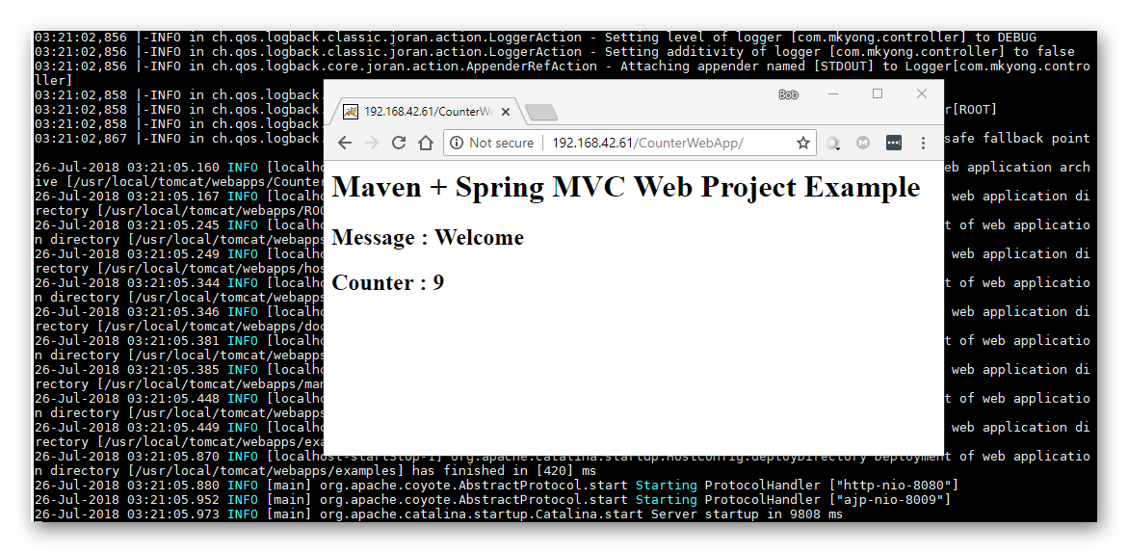
6.4 运行Docker
Docker 中运行 CounterWebApp 应用程序

Slide 24
6.5 生成Docker镜像
● Docker 把应用程序及其依赖打包在镜像（Image）文件里面。镜像文件可以看作是容器的模板。只有通过这个文件，Docker 才能生成 Docker 容器的实例。同一个镜像文件，可以生成多个同时运行的容器实例。
● 镜像是二进制文件。实际开发中，一个镜像文件通常都是以另一个镜像文件为基础，加上一些个性化设置而生成。
● 镜像文件是通用的，将镜像文件从一台机器拷贝到另一台机器，照样可以使用。
● Docker 为我们提供了 Dockerfile 来定制镜像。它是一个文本文件，包含创建镜像所需要的全部指令。Docker 根据 Dockerfile 文件生成二进制的镜像文件。基于在 Dockerfile 中的指令，我们可以使用“docker build”命令来创建镜像。

Slide 25
6.5 生成Docker镜像
Dockerfile 支持支持的语法命令范式如下：
INSTRUCTION argument
指令不区分大小写。但是命名约定为全部大写。
所有 Dockerfile 都必须以 FROM 命令开始。 FROM 命令会指定镜像基于哪个基础镜像创建，接下来的命令也会基于这个基础镜像（注：CentOS 和 Ubuntu 有些命令可是不一样的）。FROM 命令可以多次使用，表示会创建多个镜像。具体语法如下：
FROM <image name>
例如：
FROM ubuntu
上面的指令告诉我们，新的镜像将基于 Ubuntu 的镜像来构建。

Slide 26
6.5 生成Docker镜像
继 FROM 命令，Dockefile 还提供了一些其它的命令以实现自动化。在文本文件或 Dockerfile 文件中这些命令的顺序就是它们被执行的顺序。
1. MAINTAINER：设置该镜像的作者。
MAINTAINER <author name>
2. RUN：在 shell 或者 exec 的环境下执行的命令。
RUN <command>
3. ADD：复制文件指令。它有两个参数 source 和 destination。其中 destination 是容器内的路径。source 可以是 URL 或者是启动配置上下文中的一个文件。
ADD <source> <destination>

Slide 27
6.5 生成Docker镜像
4. CMD：提供了容器默认的执行命令。 Dockerfile 只允许使用一次 CMD 指令。使用多个 CMD 会抵消之前所有的指令，只有最后一个指令生效。CMD 有三种形式：
CMD ["executable","param1","param2"]
CMD ["param1","param2"]
CMD command param1 param2
5. EXPOSE：指定容器在运行时监听的端口。
EXPOSE <port>;
6. ENTRYPOINT：配置给容器一个可执行的命令，这意味着在每次使用镜像创建容器时一个特定的应用程序可以被设置为默认程序。同时也意味着该镜像每次被调用时仅能运行指定的应用。类似于 CMD，Docker 只允许一个 ENTRYPOINT，多个 ENTRYPOINT 会抵消之前所有的指令，只执行最后的 ENTRYPOINT 指令。
ENTRYPOINT ["executable", "param1","param2"]
ENTRYPOINT command param1 param2

Slide 28
6.5 生成Docker镜像
7. WORKDIR：指定 RUN、CMD 与 ENTRYPOINT 命令的工作目录。
WORKDIR /path/to/workdir
8. ENV：设置环境变量。它们使用键值对，增加运行程序的灵活性。
ENV <key> <value>
9. USER：镜像正在运行时设置一个 UID。
USER <uid>
10. VOLUME：授权访问从容器内到主机上的目录。
VOLUME ["/data"]

Slide 29
6.5 生成Docker镜像
Dockerfile Best Practices, http://crosbymichael.com/dockerfile-best-practices.html
基本的 Dockerfile 最佳实践：
● 保持常见的指令像 MAINTAINER 以及从上至下更新 Dockerfile 命令;
● 当构建镜像时使用可理解的标签，以便更好地管理镜像;
● 避免在 Dockerfile 中映射公有端口;
● CMD 与 ENTRYPOINT 命令请使用数组语法。

Slide 30
6.5 生成Docker镜像
下面让我们为 CounterWebApp 来建立一个镜像吧！
● 先生成一个 Dockerfile，此文件在 “CounterWebApp ”项目文件的根路径上。内容如下：
FROM tomcat
MAINTAINER bobyuan
ENV CATALINA_HOME /usr/local/tomcat
ENV PATH $CATALINA_HOME/bin:$PATH
WORKDIR $CATALINA_HOME
# Tomcat will extract war copied to webapp directory.
COPY ["./target/CounterWebApp.war", "/usr/local/tomcat/webapps/CounterWebApp.war"]
CMD ["catalina.sh", "run"]

Slide 31
6.5 生成Docker镜像
● 运行命令来创建标签为 “counterwebapp ” 的镜像（注意，标签的名称必须全部小写）。最后的那个点表示 Dockerfile 文件所在的路径，因为是当前路径，所以是一个点。
docker build --tag counterwebapp .
● 作为测试，接下来我们运行一下这个镜像。
docker run -it --rm -p 80:8080 counterwebapp
上面命令的各个参数含义如下：
-p 参数：容器的 80 端口映射到本机的 8080 端口。
-it 参数：容器的 Shell 映射到当前的 Shell，然后你在本机窗口输入的命令，就会传入容器。
counterwebapp：镜像文件的标签（如果有版本，还需要提供版本，用冒号隔开，默认是 latest 版本）。

Slide 32
6.5 生成Docker镜像
我们可以将 Docker 镜像保存至本地文件。例如下面将 counterwebapp 镜像保存至本地文件“counterwebapp.tar ” 。
# list local docker images.
docker image ls
# save a docker image to a file.
mkdir -p ~/docker_images
docker save counterwebapp -o ~/docker_images/counterwebapp.tar
为了恢复这个 Docker 镜像，我们再将它从之前保存的“counterwebapp.tar”文件装载进去。
# load a docker image from a file.
docker load -i ~/docker_images/counterwebapp.tar

Slide 33
6.5 生成Docker镜像
装载成功后，查看一下本地 Docker 镜像清单。应该可以看到 counterwebapp 镜像又出现了。
# list local docker images, the counterwebapp image should exist.
docker image ls
试运行一下刚才通过文件装载的“counterwebapp“镜像，它可以和之前一样运行。
# test run the loaded docker image.
docker run -it --rm -p 80:8080 counterwebapp
生成的应用程序镜像经严格测试无误后，就可以上传到正式的仓库（Repository）里，例如 Docker Hub（网址是 https://hub.docker.com/ ），便于交付用于生产环境的部署。

Slide 34
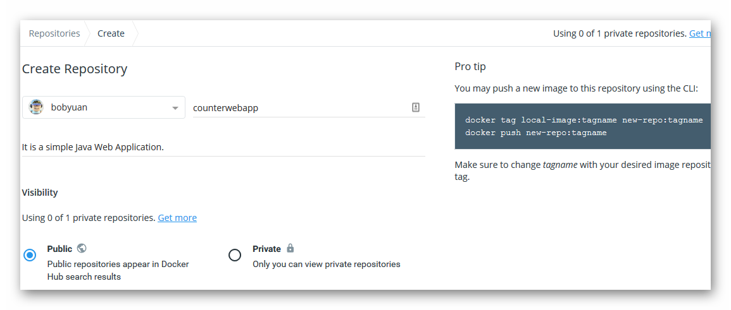
6.5 生成Docker镜像
先创建一个公开的仓库，命名为 counterwebapp，即以应用程序的镜像名称来命名。

Slide 35
6.5 生成Docker镜像
列举本地镜像，我们可以看到 counterwebapp，它默认的标签是默认的 latest。
bobyuan@ubuntuvm1:~$ docker image ls
REPOSITORY TAG IMAGE ID CREATED SIZE
counterwebapp latest 33e5d44d82f6 8 months ago 468MB
....
下面我们把本地的“counterwebapp:latest”镜像打上标签“bobyuan/counterwebapp:latest ”，它意味着把这个本地镜像加入到用户 bobyuan 的 counterwebapp 仓库里。然后我们再 push 它到远程仓库里。
# re-tagging an existing local image.
docker tag counterwebapp:latest bobyuan/counterwebapp:latest
# push this repository to the registry designated by its name or tag.
docker push bobyuan/counterwebapp:latest

Slide 36
6.5 生成Docker镜像
操作成功后，我们查看一下镜像列表。可以看见“bobyuan/counterwebapp”出现在清单里，它们共用同样的 Image ID：33e5d44d82f6。
bobyuan@ubuntuvm1:~$ docker image ls
REPOSITORY TAG IMAGE ID CREATED SIZE
bobyuan/counterwebapp latest 33e5d44d82f6 8 months ago 468MB
counterwebapp latest 33e5d44d82f6 8 months ago 468MB
....
而且 Docker Hub 的网页上，可以看到刚刚上传的镜像。

Slide 37
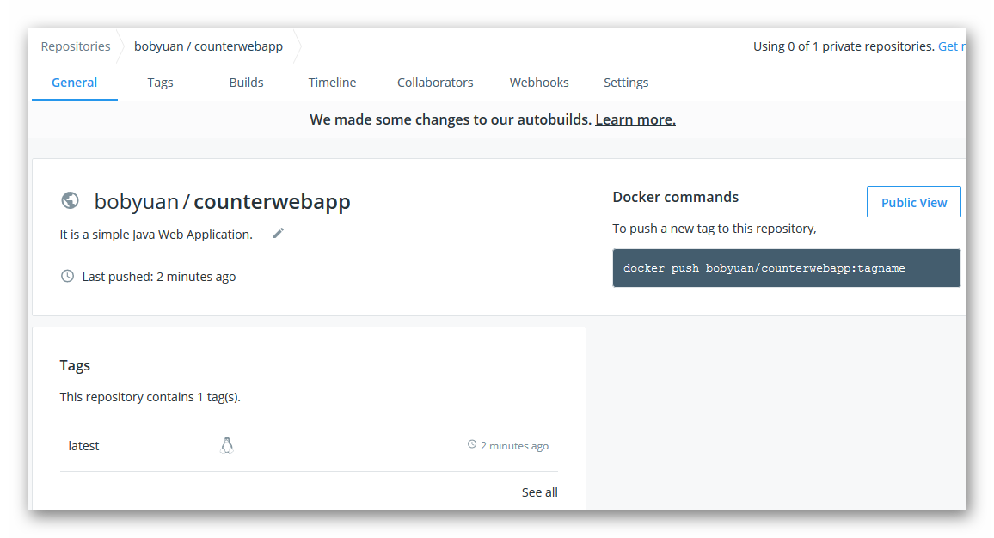
6.5 生成Docker镜像

Slide 38
6.5 生成Docker镜像
在需要部署的环境下，我们可以把这个镜像拉（pull）到本地，再运行。
docker pull bobyuan/counterwebapp
进一步的学习，请参考下面的文档。
● Docker Docs - Get Started https://docs.docker.com/get-started/
● Docker Docs - Docker Hub Quickstart https://docs.docker.com/docker-hub/repos/
● Docker Blog - How to use your own Registry https://blog.docker.com/2013/07/how-to-use-your-own-registry/

Slide 39
习题 1/2
Docker 和虚拟机比较，其异同是什么？
运维工作人员在采用 Docker 进行应用部署的前后，工作内容的对比是什么？
Docker 的镜像（Image）和容器（Container）的区别是什么？
如何搜索远程镜像？如何查看（列举）本机的镜像？
怎样删除一个本地镜像？怎样导出和导入一个本地镜像？
如何查看（列举）本机运行中的容器？如何查看全部容器（包括已经停止运行的）？怎样停止一个容器？怎样删除一个容器？

Slide 40
习题 2/2
Dockerfile 文本文件的作用是什么，它应该放在哪个文件夹下？它怎样使用？
Docker 为什么不适合用来做 SSH 类似的服务？
要使用 Docker 来进行应用部署，应该经历的2个大步骤是什么？
将一个有后端 MySQL 数据库的 Java Web 应用程序用 Docker 来部署，应该怎样规划，运行几个 Docker 容器呢？

